Slide 1
Research Jae Jun Ha Media Computing and Networking Laboratory POSTCH 2019-09-20
Notes:
다.

Slide 2
Contents
Knapsack Problem
DQN in Research
Notes:
발표 순서는 다음과 같습니다

Slide 3
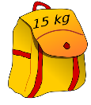




Problem
Comparison
MKP | Research
$ | Quality
kg | Timeslot /Bitrate
<https://ko.wikipedia.org/wiki/배낭_문제>
Notes:
전에 배낭 문제로 설명 드렸는데요. Blar blar

Slide 4
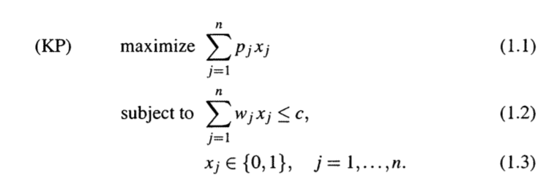

Knapsack Problem
Knapsack Problem Definition
To solve knapsack problem, both $x_{i}$ and $c$ must not be changed
H. Kellerer, U. Pferschy, and D. Pisinger. Knapsack Problems. Springer–Verlag, 2004.
Notes:
냅색 문제의 정의를 찾아본 결과, 냅색 문제 정의는 다음과 같습니다.
~블라 블라 그래서 Knapsack Problem으로 정의하기 힘들다. DQN으로 풀어야 한다.

Slide 5
DQN in my Research
In case: Bitrate x AP (2 – Dimension)
Notes:
Bitrate와 AP 선택을 동시에 하는 2차원 Action으로 테스트 해봤지만(State와 같이)
계속해서 DQN을 통해 시도 해봤지만
Action은 AP의 timeslot 넘치는 것을 피하기 위해 항상 낮은 bitrate를 선택하였고 또한 한 AP로 쏠리는 경향이 있었습니다.

Slide 6
DQN in my Research
Low dimensional action space
DQN is the method to simplify complex states through Neural Networks
It doesn't matter if the state is complex
DQN can solve only discrete & low dimensional action space
T. Lillicrap, J. Hunt, A. Pritzel, N. Heess, T. Erez, Y. Tassa, D. Silver, and D. Wierstra. Continuous control with deep reinforcement learning. arXiv preprint arXiv:1509.02971, 2015.
So, problem should be divided
AP selection → Bitrate selection
Notes:
Survey를 지속적으로 해보니깐 Continuous action space 개념이라는 게 존재
구글 딥마인드 팀 강조
State 차원이랑 Action 차원이 동일하다.

Slide 7

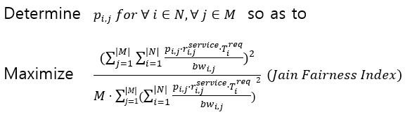


How to divide
Formulation
($p_{i,j}$ value is decided)
Notes:
제인페어 인덱스(DQN)
그리디

Slide 8
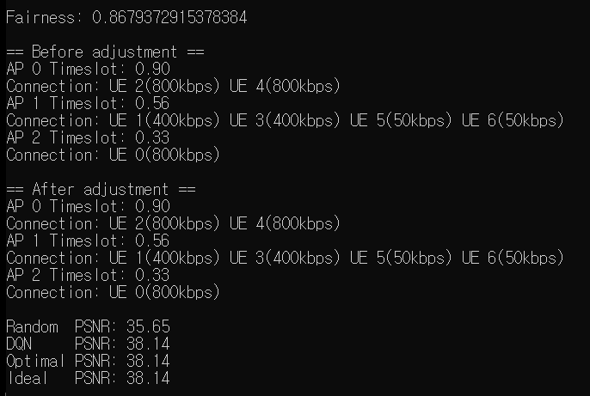
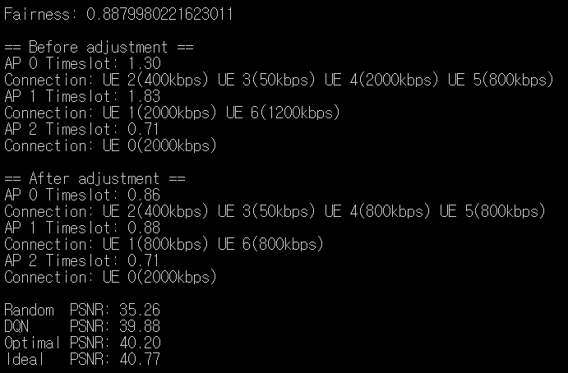
Current
Notes:
일단 잘 동작하는 것 확인 했고 구체적인 결과는 다음 세미나 때 보여주겠다는 식으로
이상없이 동작한다는 것 강조

Slide 9
Future Work
Detail algorithm

